Slide 1
计算机组成原理实验

Slide 2

计算机组成原理实验
内容
FPGA
Verilog语言
开发流程
实验内容

Slide 3
FPGA
01
Field Programmable Gate Arrays

Slide 4
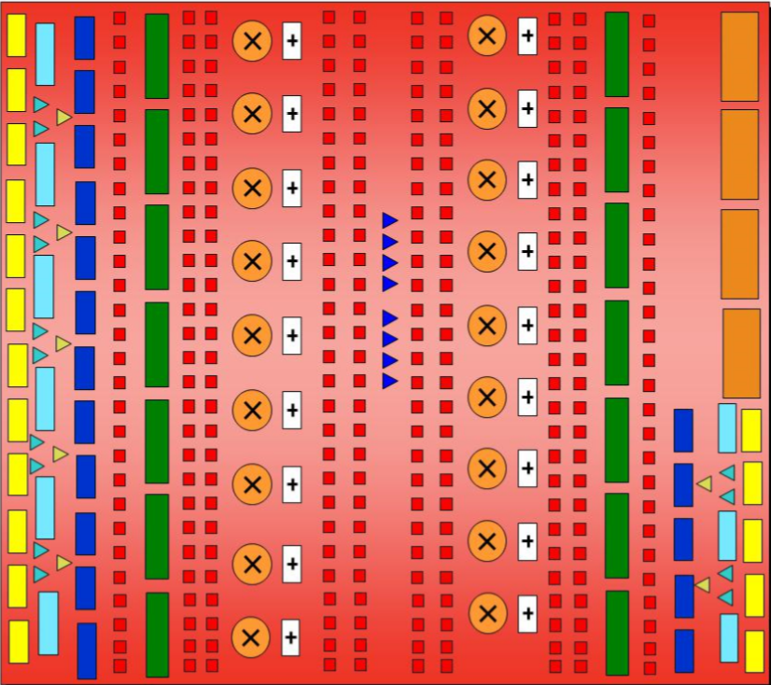
01
什么是FPGA？
现场可编程门阵列
设备存储基于SRAM
可重配置
所有复杂电路都可以由门电路和寄存器构成
门电路和寄存器
组合电路和时序电路
各种复杂
电路
Notes:
现场可编程阵列，意味着你可以通过硬件描述语言对想要得到的模块进行编程，FPGA设备一般是使用SRAM作为存储设备，可重配置：可重新对FPGA逻辑进行修改，一般断电之后FPGA上之前烧录的逻辑就会消失

Slide 5
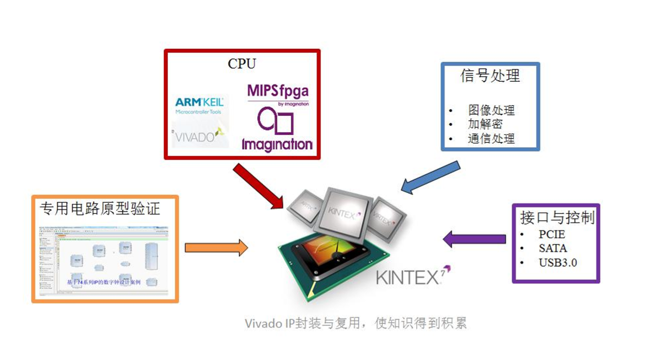
02
FPGA能做什么
Notes:
FPGA能做专用电路原型验证，CPU，信号处理以及一些接口协议实现等等，我们这个实验就是要使用FPGA来实现一个自己的CPU

Slide 6
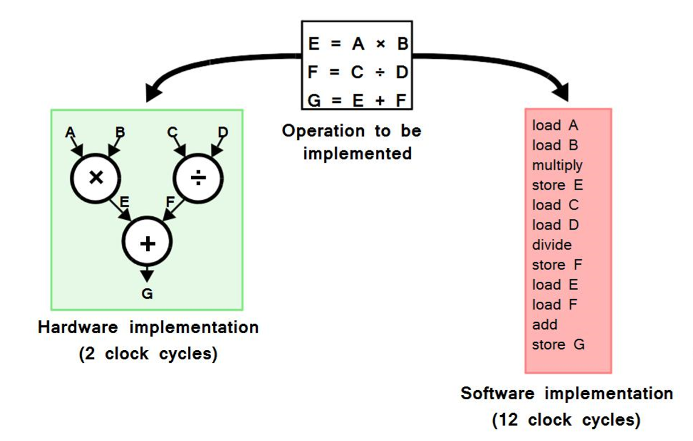
03
FPGA与传统方式对比
Notes:
FPGA硬件实现以上运算时，由于描述出来的硬件是可以并行执行的，所以只需要两个周期即可得出结果，而软件实现时，需要一条指令一条指令来完成，周期数花的长。因此有些算法在FPGA上执行效率是会高于传统模式的

Slide 7
03
FPGA厂商
Altera：可编程逻辑器件的发明者
开发软件：开发软件MAX+PLUSII和QuartusII
Xilinx： FPGA的发明者
开发软件 ： Vivado

Slide 8
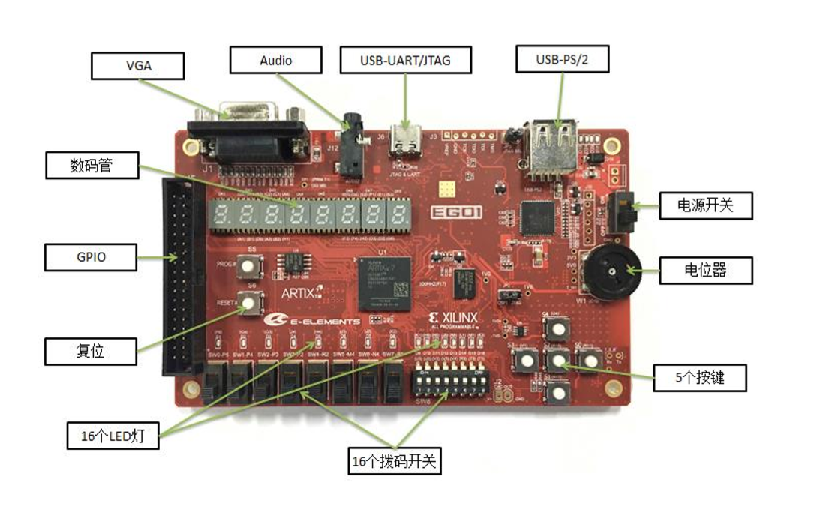
04
EGO1简介
EGO1板卡图示

Slide 9
Verilog硬件描述语言
02
verilog HDL

Slide 10
01
什么是Verilog
Verilog HDL是一种用于数字逻辑电路设计的硬件描述语言
用Verilog HDL描述的电路设计就是该电路的Verilog HDL模型
注意Verilog HDL不是VHDL
Notes:
注意Verilog不是VHDL，VHDL也是一种硬件描述语言，但是Verilog相比之下更接近于C语言逻辑，所以适合初学者上手

Slide 11
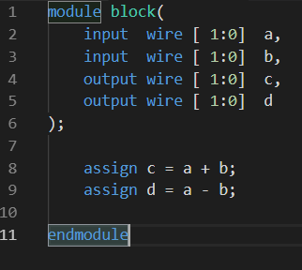
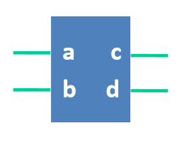
02
Verilog HDL基本结构
模块名
端口定义
功能描述

Slide 12
03
Verilog常用数据类型
线型：wire 端口默认状态（缺省）数据类型为线型，相当于一条线，不能存储数据。此 种数据类型只能用assign语句进行赋值，用来描述组合逻辑电路。
wire [n-1:0] a;
寄存器型：reg 寄存器型数据可以综合成register，latch，甚至wire(当其只是中间变量的时 候)，可以用于组合逻辑或者时序逻辑，能存储数据。通常在always块语句中赋值。
reg [n-1:0] b;
常数：由parameter进行赋值，可进行模块间参数传送
Notes:
wire型数据进行运算只能用于组合逻辑，而reg型数据只能用于always块语句赋值

Slide 13
04
Verilog赋值方式
assign语句赋值：
如：assign c = a&b；
这种方法很简单，只需要写一个assign，后面再加一个方程式即可，例子描述了 一个组合逻辑与
注意assign语句被赋值对象一定是wire型
always块赋值 如：
always@（posedge clk）
c <= a&b；
同样描述了一个与门，但此电路为时序逻辑电路，在always块中被赋值的变量要 求数据类型为reg型
注意always语句被赋值对象一定是reg型
Notes:
之所以称之为阻塞赋值是因为后面的运算要等前面的运算结束后才执行，一般是assign作为组合逻辑，且assign 语句中被赋值的变量一定是wire型。一般的，assign作为组合逻辑的赋值方式，而always作为非阻塞赋值的赋值方式

Slide 14
04
Verilog赋值方式
阻塞赋值：组合逻辑使用该赋值方式如
assign c = a + b;
非阻塞赋值：时序逻辑使用该赋值方式如
always @(posedge clk) //时钟上升沿
begin
c <= a + b;
end
Notes:
之所以称之为阻塞赋值是因为后面的运算要等前面的运算结束后才执行，一般是assign作为组合逻辑，且assign 语句中被赋值的变量一定是wire型。一般的，assign作为组合逻辑的赋值方式，而always作为非阻塞赋值的赋值方式

Slide 15
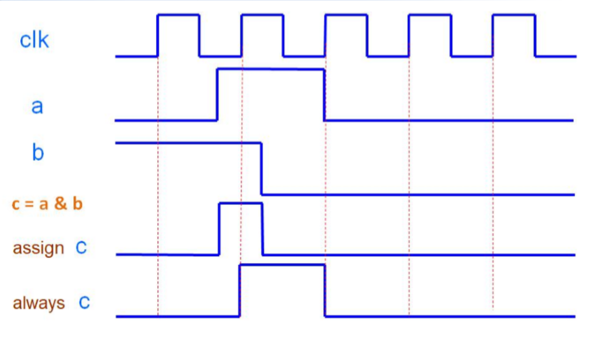
06
Verilog赋值方式
阻塞赋值与非阻塞赋值两者的区别

Slide 16
05
Verilog赋值方式
always用作阻塞赋值方式如
always @(a or b) //或者always @(*)
begin
c = a + b;
end
通过该语句描述出来的电路仍为组合逻辑电路，结果同之前的assign语句赋值结果相同，但是c必须要定义为reg型
Notes:
因为c是always块里被赋值对象，c为reg型。变为阻塞赋值的原因，c需要等a b 得到结果才触发而不是时钟沿触发

Slide 17
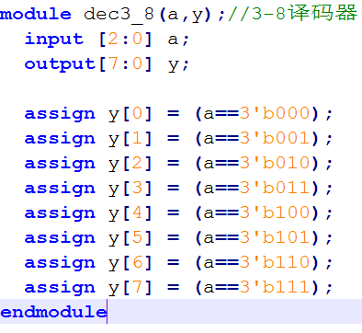
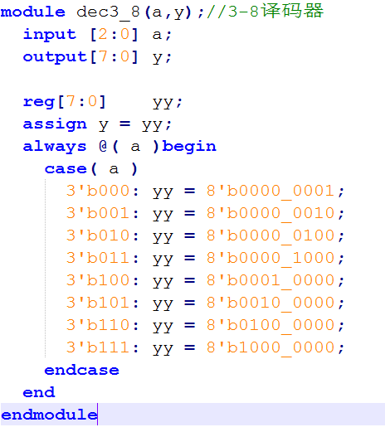
01
举个栗子
3-8译码器
A
Y0
B
C
EN
Y7

Slide 18
07
Verilog数据表示方式
常量
Verilog HDL中,整型常量主要有以下四种进制形式:
1)二进制整数(b或B) 例如：8’b1100_0010
2)十进制整数(d或D) 例如：4’d12
3)十六进制整数(h或H) 例如：8’hfa
4)八进制整数(o或O) 例如：5’o12
格式：(位数)'(进制缩写)(对应进制的值)

Slide 19
08
常量的定义
在Verilog HDL中用parameter /pə'ræmɪtɚ/ 来定义常量，即参数型（parameter型） 数据是一种常数型的数据，其格式如下：
parameter 参数名1＝常数1，参数名2＝常数2, …;
或 parameter 参数名1＝常数1；
parameter 参数名2＝常数2； .
..............
parameter是参数型数据的确认符，等式的右边必须是一个常数或定义过的参数。 见下列：
parameter msb=7; //定义参数msb为常量7
parameter e=25, f=29; //定义二个常数参数

Slide 20
01
举个栗子
module adder_16(sum,a,b);
parameter time_delay=5,time_count=10;
......
endmodule
module top;
wire[2:0] a1,b1;
wire[3:0] a2,b2,sum1;
wire[4:0] sum2;
adder_16 #(4,8) AD1(sum1,a1,b1);//time_delay=4,time_count=8//例化
endmodule

Slide 21
01
例化
设计模块
module adder(
input [31:0] a,
input [31:0] b,
output [31:0] c
);
assign c = a + b;
endmodule
例化模块
wire [31:0] op1;
wire [31:0] op2;
wire [31:0] result;
adder Adder(
.a(op1),
.b(op2),
.c(result)
);

Slide 22
09
几条重要语句
if-else语句：if-else是最常用的语句，用于判定某个条件，然后做出相应的 操作，例如：
always @(posedge clk)
if(a > b)
c <= a;
else if(a = b)
c <= 0;
else
c <= b;
该语句的功能就是输出a和b较大者，若a=b，则输出0.
注意，只能在always模块里使
Notes:
如果是assign 语句，判断if-else使用三目运算符? :

Slide 23
09
几条重要语句
case语句：case语句常用于多条件的判断和操作使用，如： always @（*）
case({a,b,c})
3’b000:d = 0;
3’b001:d = 1;
3’b010:d = 2;
default: d = 8;
endcase
此处采用了位拼接运算符将abc三个变量拼接起来，作为d输出的判断条件
注意，同样只能在always块中使用
Notes:
如果是assign 语句，判断if-else使用三目运算符? :

Slide 24
09
几条重要语句
initial语句：一般在编写仿真文件时使用，用于赋初值和产生激励，在initial块 语句中的每条语句串行执行。
如： initial
begin
clk = 0;
rst_n = 0;
#1000 rst_n = 1;
end
此语句是给clk一个初始0，然后给系统一个复位的激励信号，延时一定时间后，断开 激励。意为我们手动给系统按下复位按键给系统复位

Slide 25
10
运算符
算术运算符
在Verilog HDL语言中，共有下面几种：
① + (加法运算符,或正值运算符,如 rega＋regb，＋3)
② － (减法运算符，或负值运算符，如 rega－3,－3)
③ × (乘法运算符，如rega*3)
④ / (除法运算符，如5/3)
⑤ % (模运算符，或称为求余运算符，要求％两侧均为整型数据。如7％3的值为1）

Slide 26
10
运算符
位运算符
Verilog HDL提供了以下五种位运算符，在此，主要介绍前三种：
1) ~ //取反 8'b11010011位取反结果：8'b101100
2) & //按位与 4'b1001&4'ha=4'b1000
3) | //按位或 4’b1001 | 3’b100 = 4’b1101
4) ^ //按位异或
5) ^~ //按位同或(异或非)
说明：位运算符中除了~是单目运算符以外,其他均为二目运算符,即要求运算符两 侧各有一个操作数

Slide 27
10
运算符
逻辑运算符
在Verilog HDL语言中存在三种逻辑运算符:
1） && 逻辑与
2） || 逻辑或
3） ! 逻辑非
说明：“&&”和“||”是二目运算符,它要求有两个操作数,如 (a>b)&&(b>c),(a<b)||(b<c)。"!"是单目运算符,只要求一个操作数,如!(a>b)

Slide 28
10
运算符
移位运算符
在Verilog HDL中有两种移位运算符：
<< (左移位运算符)
>> (右移位运算符)
其使用方法如： a >> n 或 a << n a代表要进行移位的操作数，n代表要移几位。
这两种移位运算都用0来填补移出的空位。
例：
4’b1001<<1 = 5’b10010;
4’b1001<<2 = 6’b100100;
4’b1001>>1 = 4’b0100;
4’b1001>>4 = 4’b0000;
Notes:
>>> <<<算数移位，前提是是有符号数

Slide 29
10
运算符
位拼接符
在Verilog HDL用{}表示位拼接运算符。用这个运算符可以把两个或多个信号的某些位拼接起来 进行运算操作。
格式如下： {信号1的某几位，信号2的某几位，..,..,信号n的某几位}
总结：某些信号的某些位详细地列出来，中间用逗号分开，最后用大括号括起来表示一个整体 信号。
例：a=1，b=4'b1001，c=8'b11100110，d为6位数， 求
d={a，b[1:0]，c[5:3]}=6'b101100
一个在线编译网站（类似oj）https://hdlbits.01xz.net/wiki/Problem_sets#Getting_Started
Notes:
>>> <<<算数移位，前提是是有符号数

Slide 30
vivado开发流程
03
vivado development process
Notes:
现场演示

Slide 31
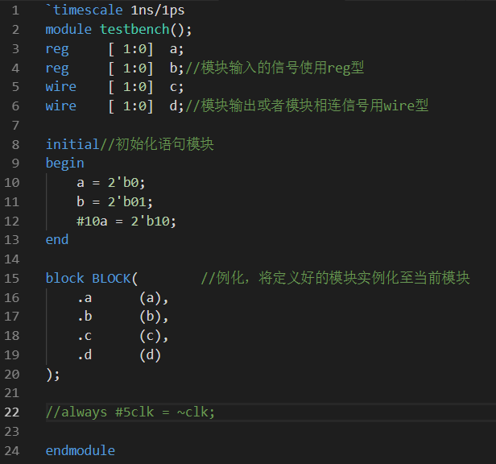
01
testbench
BUSNIESS REPORT
如何来书写仿真文件？

Slide 32
01
流程
芯片选型
添加模块文件
添加仿真文件进行行为级仿真
综合
打开综合设计，进行管脚及时钟约束
保存管脚文件，生成二进制文件
下载比特流
BUSNIESS REPORT

Slide 33
实验内容
04
experiment contents
Notes:
现场演示

Slide 34
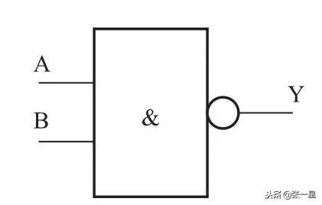
01
与门
我们的计算机仍然是由最基础的电路进行构成的，这是一个不断抽象的过程。
BUSNIESS REPORT

Slide 35
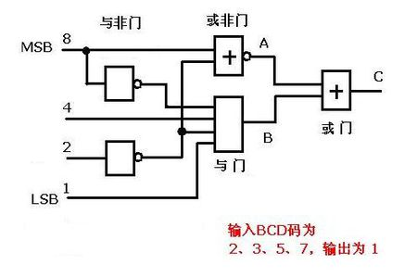
02
抽象部件
我们对最基础的门进行组合，我们就可以更进一步抽象，例如得到一个3-8译码器。
BUSNIESS REPORT

Slide 36
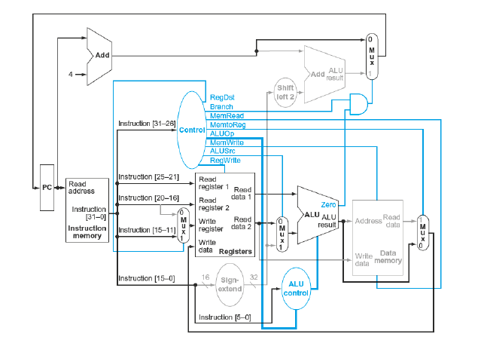
03
实验结构图
我们的单周期实验要完成的就是通过verilog实现模拟一个这样的电路。
BUSNIESS REPORT

Slide 37
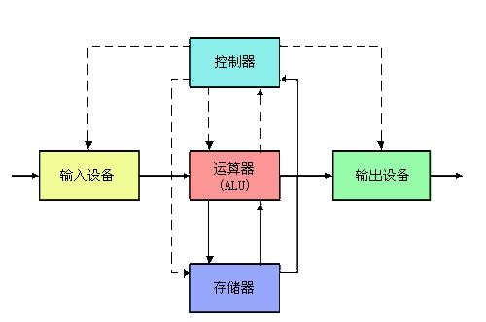
04
实验步骤（推荐）
1、自顶向下对体系进行分解
2、自底向上进行实现。
BUSNIESS REPORT
整个过程就像是拼积木一样，将合适的积木拼到一起。

Slide 38
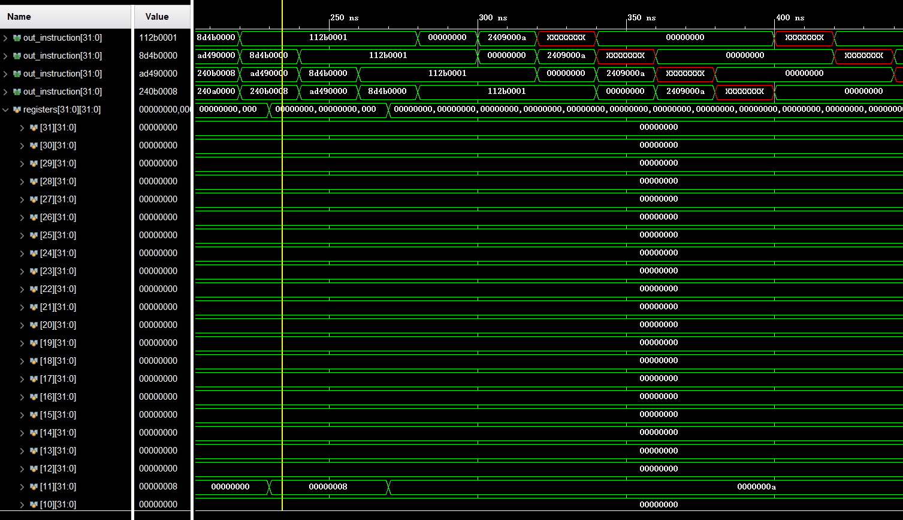
05
实验建议与注意点
1、使用vs code进行编辑，可以获得更好的编辑体验。
2、编程过程中注意注释与变量名命名。
3、尽量在小模块已经验证的情况下进行大模块的验证。
4、PC 初值为0x0000_3000，是与mars相对应的。
5、调试的时候要学会看波形调试

Slide 39
THANK YOU

